Slide 1
残值辅助输入设备开发课程04
主讲人：林家明
2025.10.29

Slide 2
CONTENTS
52832最小系统
MPU6050
电源管理电路

Slide 3
52832最小系统
/01

Slide 4
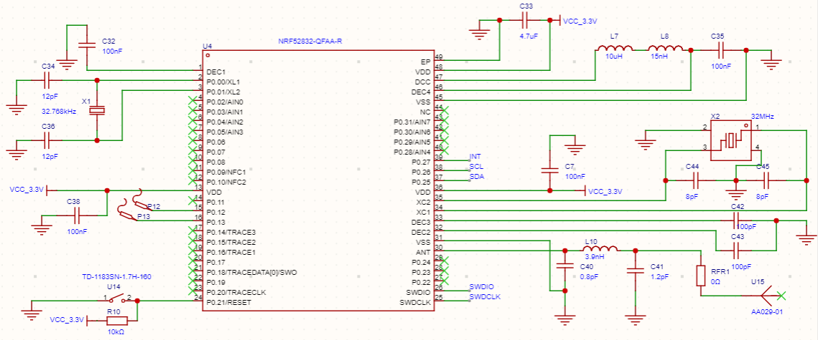
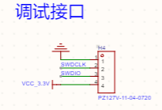
最小系统电路原理图

Slide 5
MPU6050
/02

Slide 6
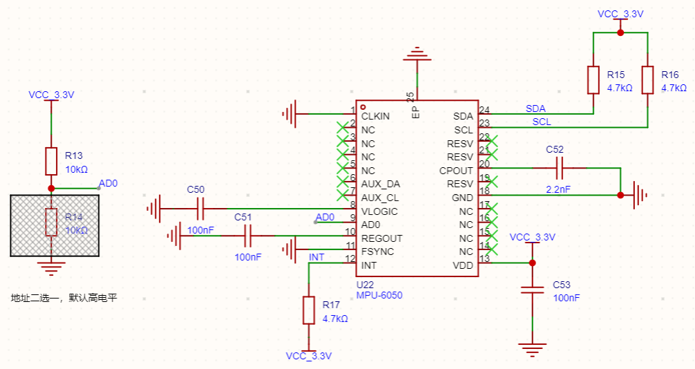
MPU6050

Slide 7
电源管理电路
/03

Slide 8
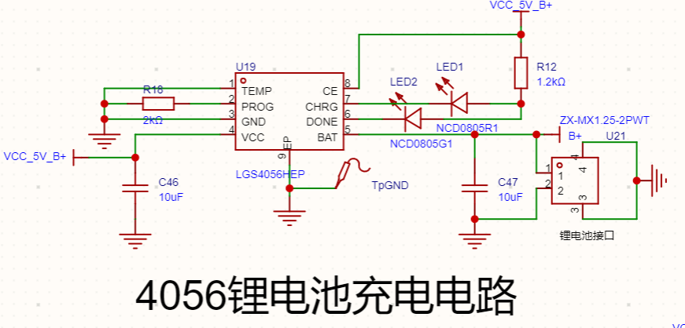
TP4056充电管理

Slide 9
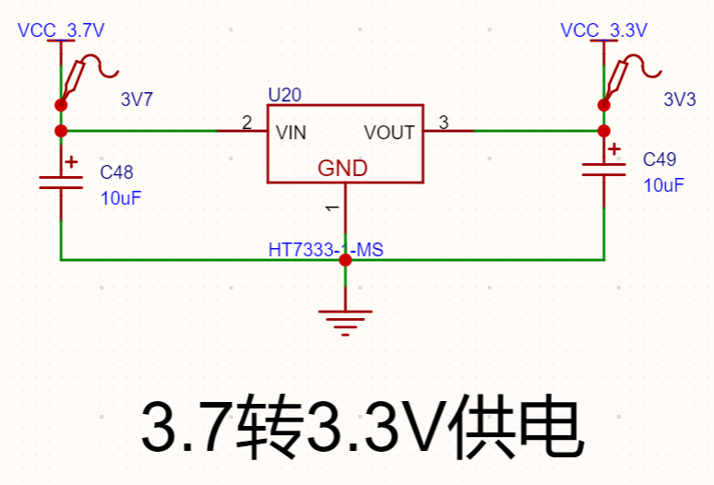
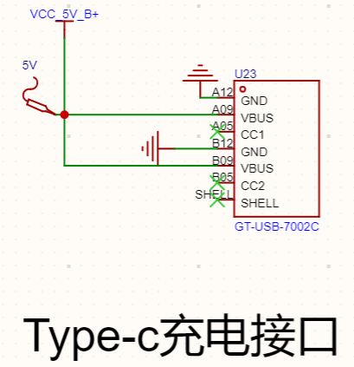
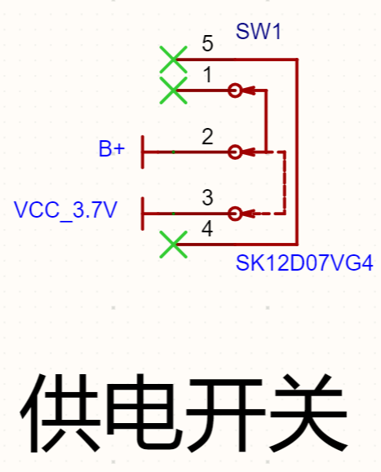
LDO稳压与其他接口

Slide 10
Thanks. 技术不是冰冷的电路，而是改善生活的温度。

